Slide 1
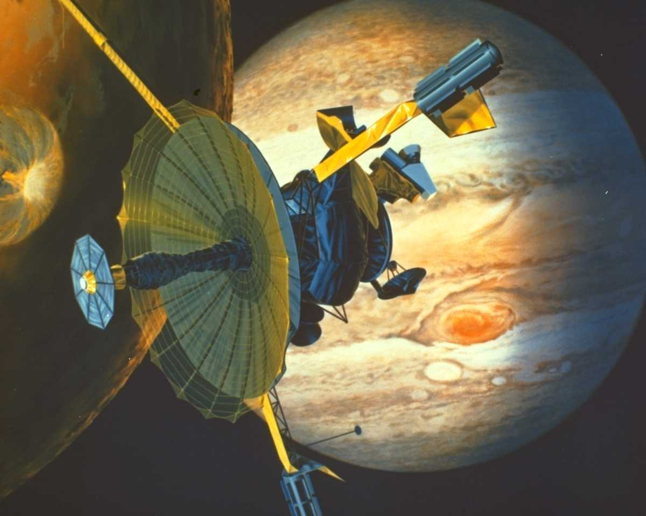


第17章
电磁感应
1

Slide 2

一、电磁感应
1820年丹麦物理学家奥斯特发现了电流的磁效应，人们就开始了其逆效应的研究。
1831年八月英国物理学家M.Faraday发现了电磁感应现象并总结出电磁感应定律，大大推动了电磁理论的发展。
电磁感应定律的发现，不但找到了磁生电的规律，更重要的是揭示了电和磁的联系，为电磁理论奠定了基础。并且开辟了人类使用电能的道路。成为电磁理论发展的第一个重要的里程碑。
1.电磁感应现象
当闭合导体回路的磁通量发生变化时,在回路中产生电流的现象称为电磁感应现象。产生的电流叫感应电流。

Slide 3



20
30
40
10
0
G
磁铁与线圈相对运动时的电磁感应现象

Slide 4
20
30
40
10
0
G
磁铁与线圈相对运动时的电磁感应现象

Slide 5
20
30
40
10
0
G
磁铁与线圈相对运动时的电磁感应现象

Slide 6
20
30
40
10
0
G
磁铁与线圈相对运动时的电磁感应现象

Slide 7
20
30
40
10
0
G
磁铁与线圈相对运动时的电磁感应现象，电流指针发生偏转，
产生电流。相对运动越快，产生的电流越大。

Slide 8
20
30
40
10
0
G
磁铁与线圈相对运动时的电磁感应现象

Slide 9





金属棒在磁场中作切割磁力线运动时的电磁
感应现象：导体棒运动电流计指针发生偏转，
导体棒运动的越快，产生电流越大。
20
30
40
10
S
0
N
G

Slide 10
金属棒在磁场中作切割磁力线运动时
的电磁感应现象
20
30
40
10
S
0
N
G

Slide 11
金属棒在磁场中作切割磁力线运动时
的电磁感应现象
20
30
40
10
S
0
N
G

Slide 12
金属棒在磁场中作切割磁力线运动时
的电磁感应现象
20
30
40
10
S
0
N
G

Slide 13
金属棒在磁场中作切割磁力线运动时
的电磁感应现象
20
30
40
10
S
0
N
G

Slide 14
金属棒在磁场中作切割磁力线运动时
的电磁感应现象
20
30
40
10
S
0
N
G

Slide 15



当回路1中的电流变化时，
在回路2中出现感应电流。
BATTERY
20
30
40
10
0
电池
G
回路1
回路2

Slide 16
当回路1中的电流变化时，
在回路2中出现感应电流。
BATTERY
20
30
40
10
0
电池
G
回路1
回路2

Slide 17
当回路1中的电流变化时，
在回路2中出现感应电流。
BATTERY
20
30
40
10
0
电池
G
回路1
回路2

Slide 18
当回路1中的电流变化时，
在回路2中出现感应电流。
BATTERY
20
30
40
10
0
电池
G
回路1
回路2

Slide 19
当回路1中的电流变化时，
在回路2中出现感应电流。
BATTERY
20
30
40
10
0
电池
G
回路1
回路2

Slide 20
当回路1中的电流变化时，
在回路2中出现感应电流。
BATTERY
20
30
40
10
0
电池
G
回路1
回路2

Slide 21

几个实验的分类：
一类：导体回路不动，周围磁场发生变化；
S
N
K
②
①
B变
B变
另一类：磁场不变，导体回路相对于磁场运动；
ω
B
B
③
④
θ
n₀
S变
θ变

Slide 22
法拉第电磁感应实验表明：
当穿过一闭合导体回路所限定的面积的磁通量发生变化时，回路中就会出现电流。
产生感应电流的条件：磁通量发生变化；磁通量改变愈快，回路中感应电流愈大。

Slide 23


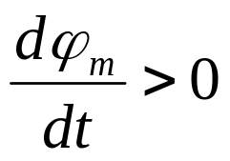
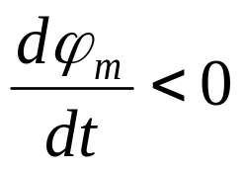
2.楞次定律
1834年楞次提出判断感应电流的方法，
叙述：
闭合回路中感应电流的方向总是使它所激发的磁场来补偿或反抗引起感应电流的外磁场的磁通量的变化。
I_{感}
I_{感}
感应电流的效果，总是反抗引起感应电流的原因。
感应电流方向的判断方法和步骤:
①.回路中ϕ_{m} 是增加还是减少；②.由楞次定律确定 B_{感} 方向；③.由右手定则判定 I_{感} 方向。

Slide 24
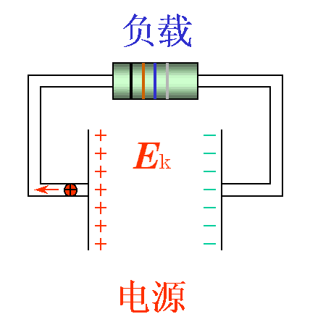
二、法拉第电磁感应定律
负载
1.电源的电动势
电源：将其它形式的能量转变为电能的装置。
在电源内部存在一非静电力，该非静电力将正电荷从电势低的电源负极移动到电势高的正极。
B
A
电源
定义：电源电动势：
在电源内部把单位正电荷从负极移到正极的过程中非静电力所作的功。
它描写了电源将其它形式能量转变成电能的能力。

Slide 25
规定：
电动势的正方向：自负极(低电势)经电源内部指向正极(高电势)的方向。
2.法拉第电磁感应定律
当回路中磁通量发生变化时在回路中会产生电磁感应现象。产生的电流叫感应电流。
回路中有电流，意味着回路中有电动势，这个电动势是由磁通量的变化引起的，故叫感应电动势。
感应电动势比感应电流更能反映电磁感应现象的本质

Slide 26
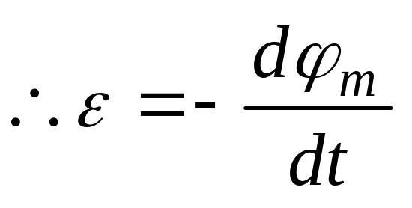
确切地说，电磁感应现象：当穿过导体回路的磁通量发生变化时，回路中就产生感应电动势。
法拉第总结了感应电动势与磁通量变化之间的关系，得到了法拉第电磁感应定律。
1.内容：导体回路中的感应电动势的大小与穿过导体回路的磁通量随时间的变化率成正比.
写成等式：
单位:伏特（1V=1Wb/s）
负号表示感应电动势总
是反抗磁通量的变化
电动势方向:
楞次定律

Slide 27
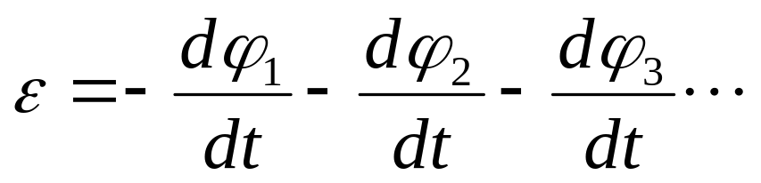
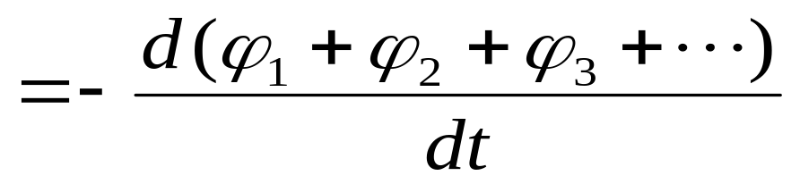
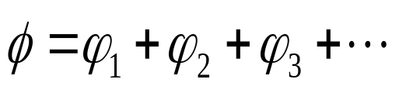
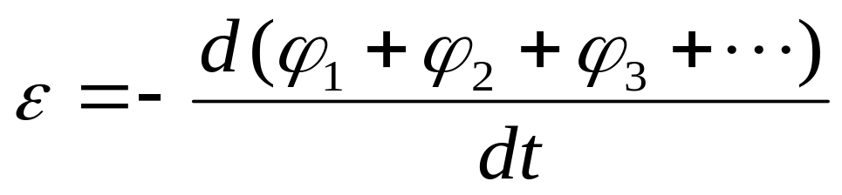
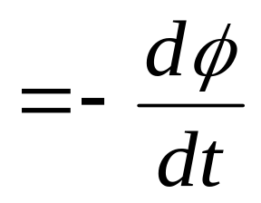
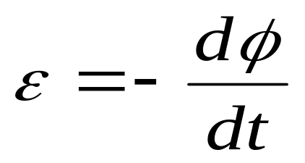
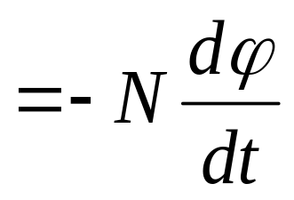
若有N匝线圈，它们彼此串联，总电动势等于各匝线圈所产生的电动势之和。
设每匝的磁通量为ϕ _{1、} ϕ₂ 、 ϕ₃ … ，则有：
磁通链数（磁链）:
若每匝磁通量相同：

Slide 28






例题，无限长直导线与载流导线框共面，线框以速度v 远离导线运动，求：线框产生的感应电动势；

Slide 29
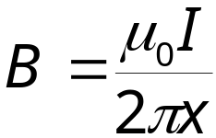

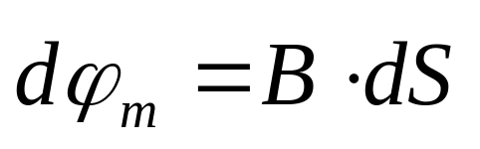
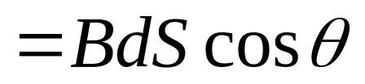
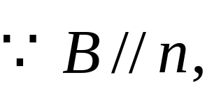

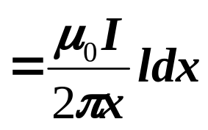
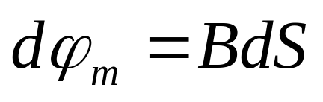
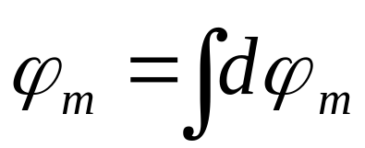
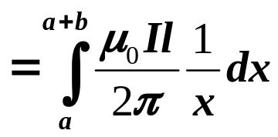
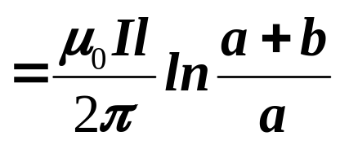
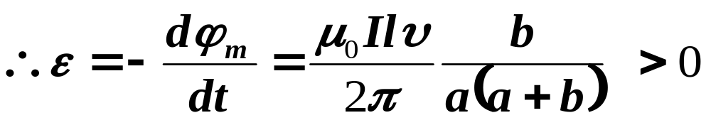
解：建立坐标系，选择绕行方向
电流I产生的磁感应强度为：
dx
x
I
如图所示取一窄带dx，
l
a
o
x
b
顺时针方向

Slide 30
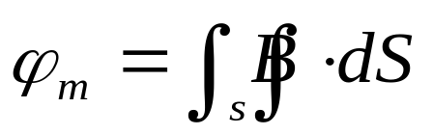
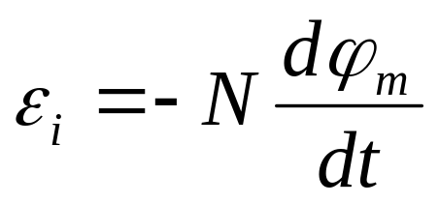

应用法拉第电磁感应定律解题的方法
1.选择回路的绕行方向，确定回路中的磁感应强度 B ；
2.由
求回路中的磁通量ϕ_{m} ；
3.由
求出
；
4.由
的正负判定其方向；

Slide 31
动生电动势和洛伦兹力
感应电动势
磁场不变，回路面积 S 变
动生电动势
磁通量ϕ_{m}变
回路不动，磁感应强度变
感生电动势
B
S
N
B变
S变
动生电动势
感生电动势

Slide 32


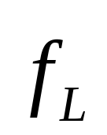




动生电动势
在磁场中,导体棒AB以 v 沿金属导轨向右运动,导体切割磁力线,回路面积发生变化,导体内产生动生电动势
动生电动势是导体棒切割磁力线运动引起的，它只在AB内部产生，导体AB是产生动生电动势的电源：B为负极，A为正极；
动生电动势的方向判断也可用：右手定则

Slide 33
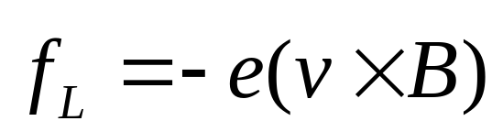
1.动生电动势的起因
每个自由电子所受的洛仑兹力：
产生动生电动势的实质(非静电力)是由于运动导体中的电荷在磁场中受洛仑兹力 f_{L} 的结果。

Slide 34
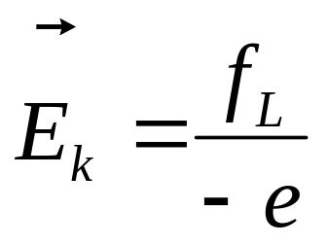
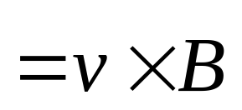
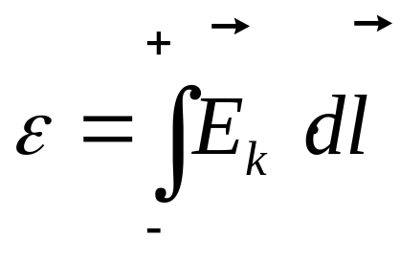
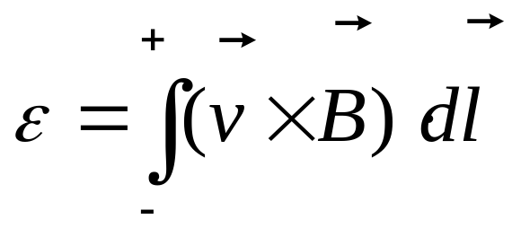
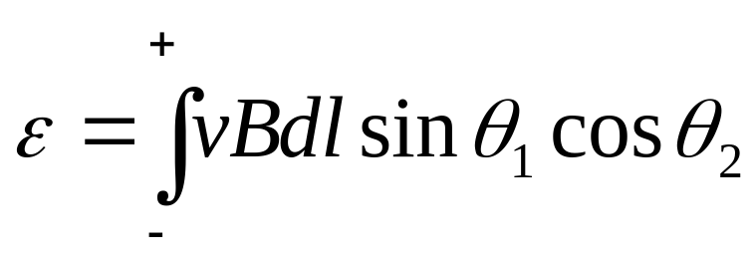
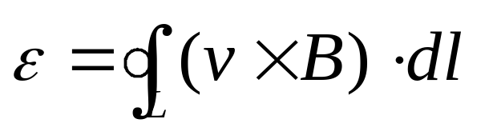
单位正电荷所受的力
2.动生电动势
由
得:
代入
得:
大小：
方向：右手定则，电动势方向从负极到正极。
以上结论普遍成立：不论线圈形状、是否闭合。
如果整个回路都在磁场中运动，则在回路中产生的总的电动势为：

Slide 35
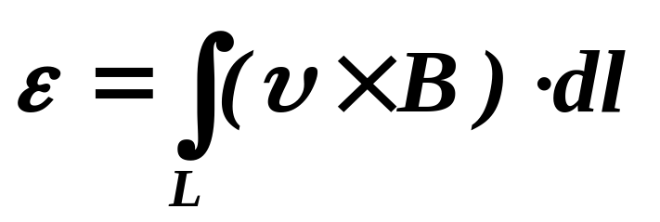
结论
如果整个回路或部分回路在磁场中运动，则在回路中产生的总的电动势为：
从以上分析可以看出：动生电动势只存在于运动的一段导体上，而不动的那一段导体上没有电动势。

Slide 36
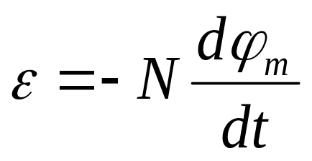
动生电动势的求解可以采用两种方法：
一是利用“动生电动势”的公式来计算；
二是设法构成一种合理的闭合回路以便于应用“法拉第电磁感应定律”求解。

Slide 37



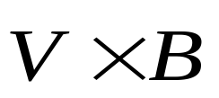
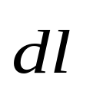
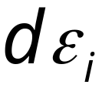
3. 应用动生电动势的解题方法
公式：
1.确定导体处磁场 ；
2.确定 和 的夹角θ₁；
3.分割导体元dl，确定的 与 的夹角θ₂
4. 求导体元上的电动势
5.由动生电动势定义求解积分。

Slide 38
I
v
O
x
a
b

Slide 39

例: 在通有电流 I 的无限长载流直导线旁，距 a 垂直放置一长为 L 以速度v 向上运动的导体棒，求导体棒中的动生电动势。
解法1：由动生电动势定义计算
由于在导体棒处的磁感应强度分布是非均匀的，导体上各导体元产生的动生电动势也是不一样的，分割导体元 dx 。
I
x
dx
x
a
L

Slide 40
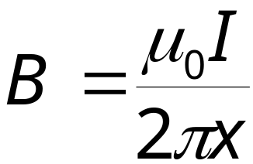
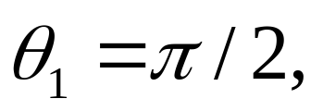

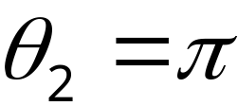
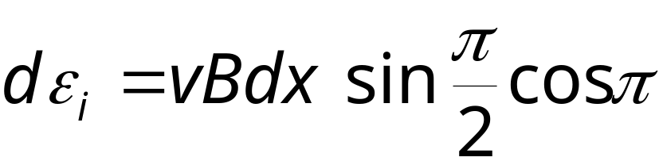

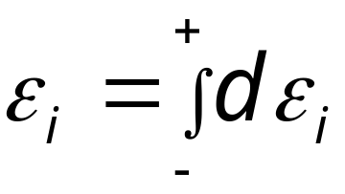
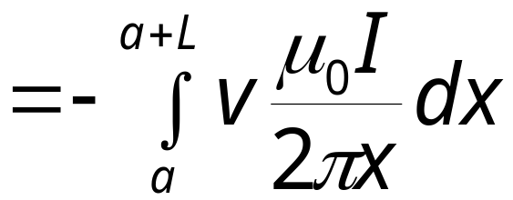
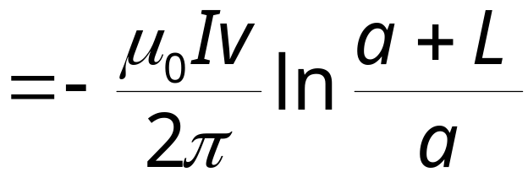
导体元处的磁场 B 为：
和 的夹角：
与 的夹角
导体元所产生的动生电动势方向沿 x轴负向，
大小为：
整个导体棒的动生电动势为:
导体所产生的动生电动势方向沿 x 轴负向。

Slide 41
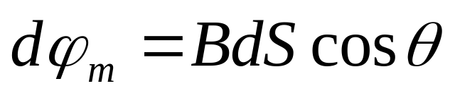
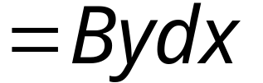
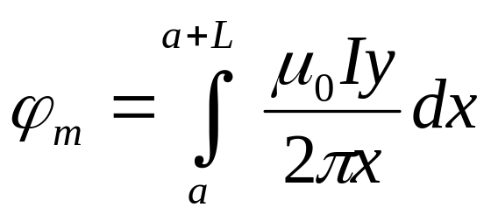
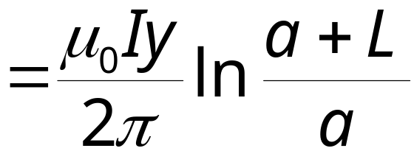
解法2：利用法拉第电磁感应定律计算
构成假想矩形回路，
将回路分割成无限多长为 y 、宽为 dx的面元.
I
dx
穿过面元的磁通量为：
x
a
L
整个回路的磁通量为：

Slide 42
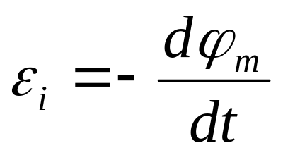
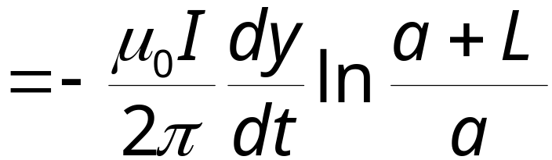


回路中的感应电动势为：
v
dx
I
a
L
y
由于假想回路中只有导体棒运动，其它部分静止，所以整个回路中的电动势也就是导体棒的电动势。
B
电动势的方向由楞次定律可知水平向左。

Slide 43







例：在均匀磁场 B 中，一长为 L 的导体棒绕一端 O 点以角速度ω 转动，求导体棒上的动生电动势。
ω
l
解1：由动生电动势定义计算
v
分割导体元dl,
和 的夹角：
L
dl
与 的夹角：
l
o
导体元上的电动势为:
B
导体元的速度为:
整个导体棒的动生电动势为:
方向沿棒指向 o 点。

Slide 44






解法2：利用法拉第电磁感应定律计算
ω
构成假想扇形回路，使其包围导体棒旋转时扫过的面积；回路中只有导体棒部分产生电动势，虚线部分静止不产生电动势。
v
o
B
利用法拉第电磁感应定律
其中
扇形面积：
感应电动势为：
与用动生电动势的方法计算的结果相同。由楞次定律可判断动生电动势的方向沿导体棒指向o。

Slide 45



感生电动势
两种不同机制：
若磁场不变，而导体回路运动（切割磁场线） —— 动生电动势
若导体回路静止，磁场随时间变化——感生电动势
ε_{i}

Slide 46




17-3 感生电动势
•
实验证明：
当磁场变化时，静止导体中也出现感应电动势
仍是洛伦兹力充当非静电力？
麦克斯韦 提出：
无论有无导体或导体回路，变化的磁场都将在其周围空间产生具有闭合电场线的电场，并称此为感生电场或涡旋电场
电场力充当非静电力：
感生电动势
是感生电场
闭合回路中

Slide 47


•
感生电场与变化磁场之间的关系
讨论
(1) 感生电场是无源有旋场
静电荷
场源
感生电场与静电场的比较
变化的磁场
(磁生电)
静电场为保守场
环流
感生电场为非保守场
静电场为有源场
通量
感生电场为无源场
(闭合电场线)

Slide 48





(2) 感生电场与磁场的变化率成左螺旋关系
空间存在变化磁场
在空间存在感生电场
(3) 当回路中既有动生、又有感生电动势，则总感应电动势为
(导体不闭合)
(导体闭合)

Slide 49
















(4) 轴对称分布的变化磁场产生的感应电场
设一个半径为R 的长直载流螺线管，
内部磁场强度为
，若
为大于零
的恒量。求管内外的感应电场。

Slide 50


















例
一被限制在半径为 R 的无限长圆柱内的均匀磁场 B ， B 均匀增加(dB/dt>0)，B 的方向如图所示。
求 导体棒MN、CD的感生电动势
解
方法一(用感生电场计算):
方法二(用法拉第电磁感应定律):
(补逆时针回路 OCDO)

Slide 51
三. 涡流
由于变化磁场激起感生电场，则在导体内产生感应电流。
这些感应电流的流线呈闭合的涡旋状，故称涡电流(涡流)
交变电流
交变电流
整块
铁心
彼此绝缘的薄片
•
高频感应加热原理
•
减小电流截面，减少涡流损耗
如:发电机、变压器、发动机
•
电磁阻尼

